Slide 1
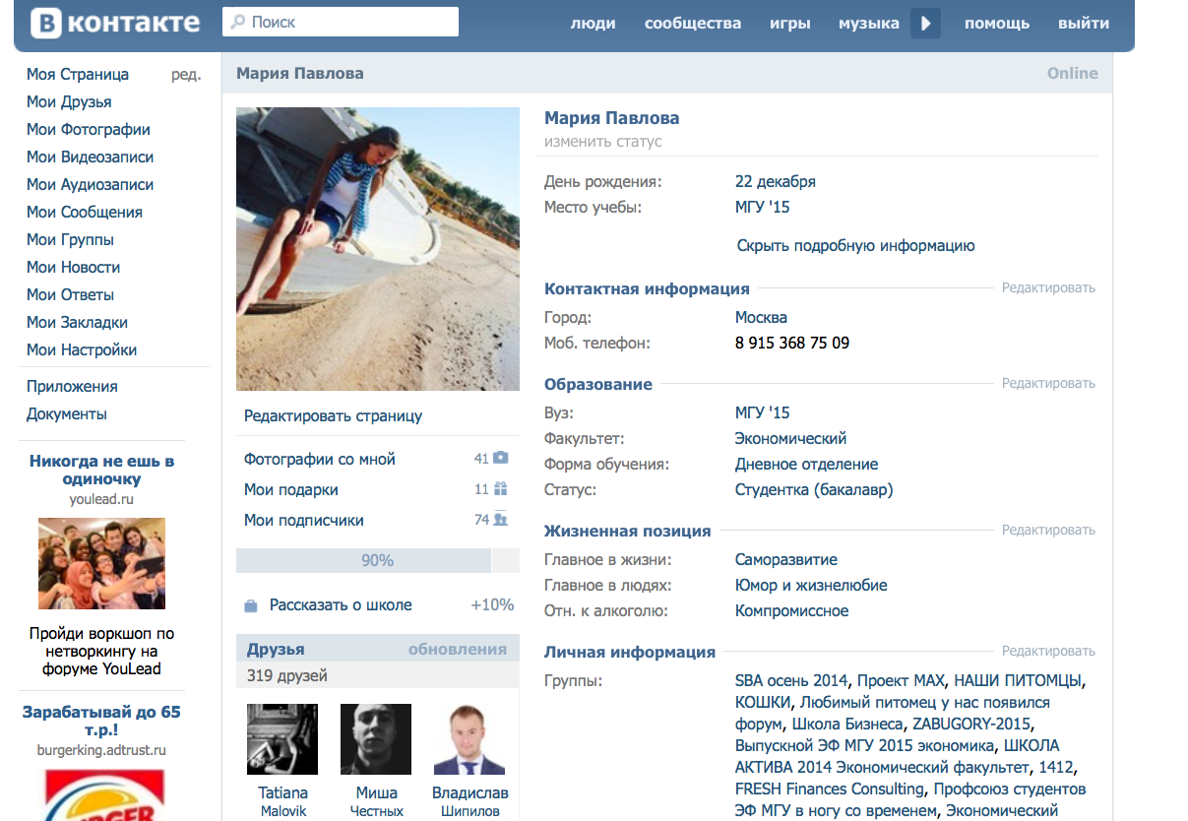
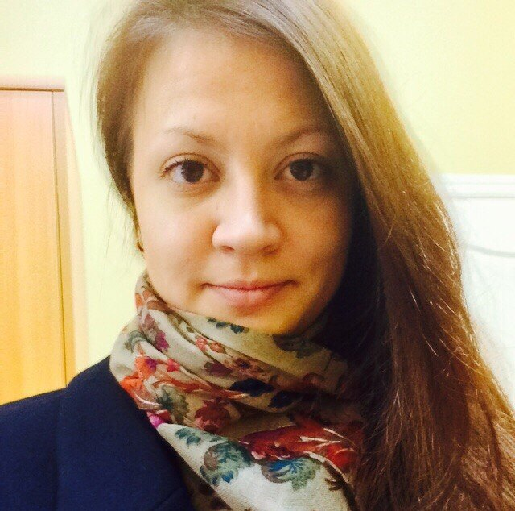
Бедарева Анастасия Олеговна
19 февраля 1995
18
Курс 1
Номер 110
академической группы
18
Входила в актив школы, организовывала различные мероприятия; участвовала в областной конференции «Лидер – это ты». Участник программы «Молодые лидеры России-2012»; играла в КВН (победитель городского этапа). В университете я являюсь старостой 110 группы, так как не могу сидеть сложа руки и постоянно беру на себя какую-нибудь ответственность.
Моя первая страсть – это музыка: закончила музыкальную школу, играю на трех музыкальных инструментах (скрипка, гитара, фортепиано). Вторая – спорт. Занималась волейболом, теннисом, легкой атлетикой. Третья – книги: я обожаю читать. И, конечно же, вне конкуренции стоит живое общение, новые друзья, эмоции!
Опыт участия в общественной деятельности
Чем Вы интересуетесь? Чем занимаетесь по жизни?

Slide 2
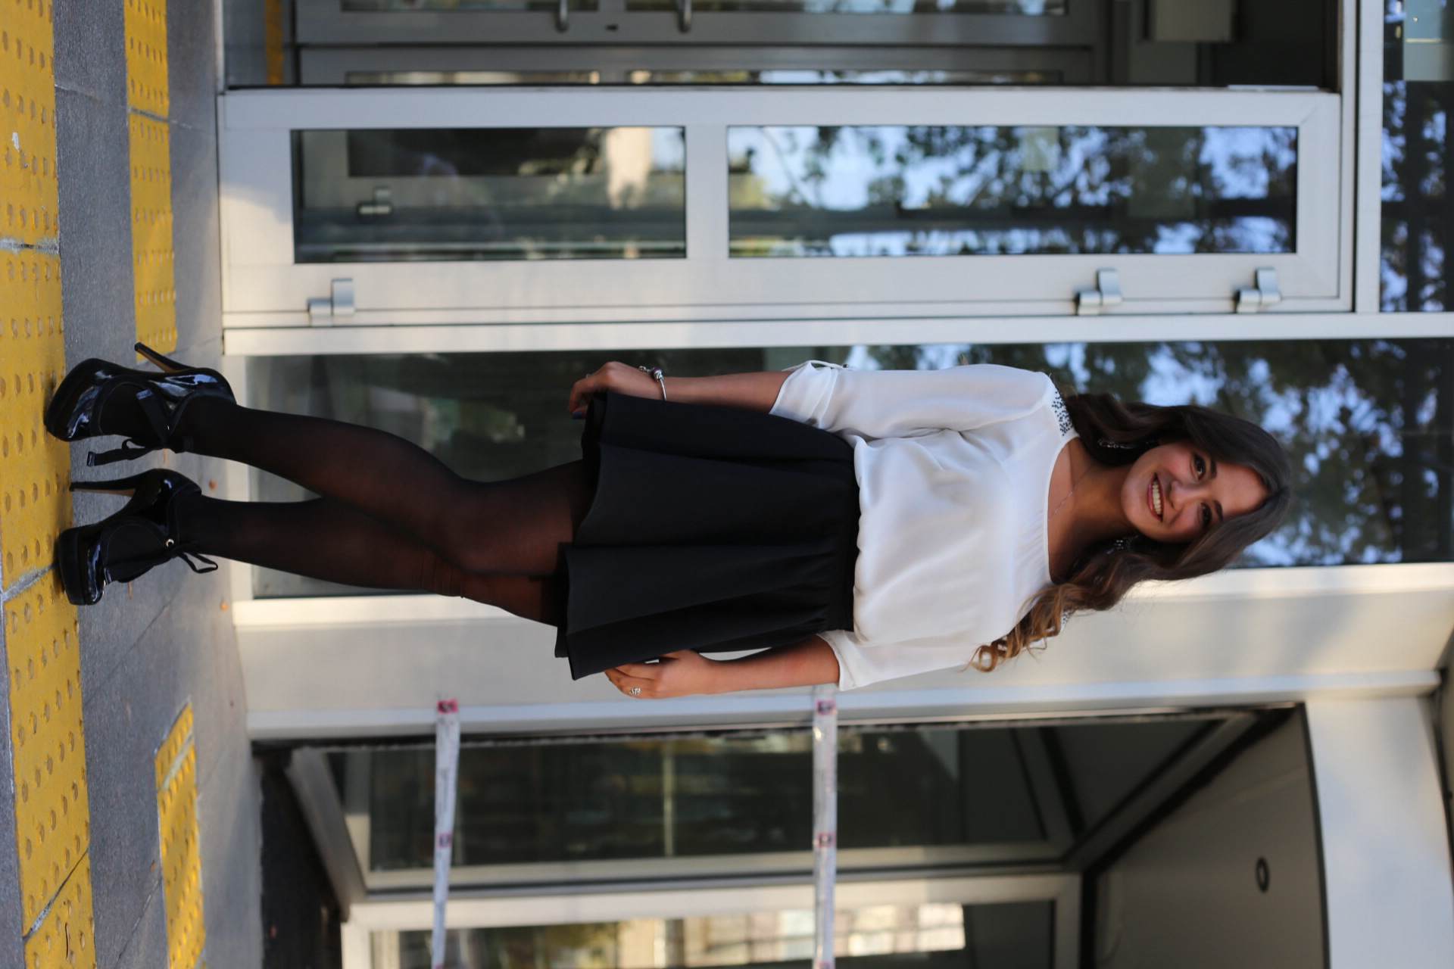
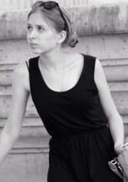
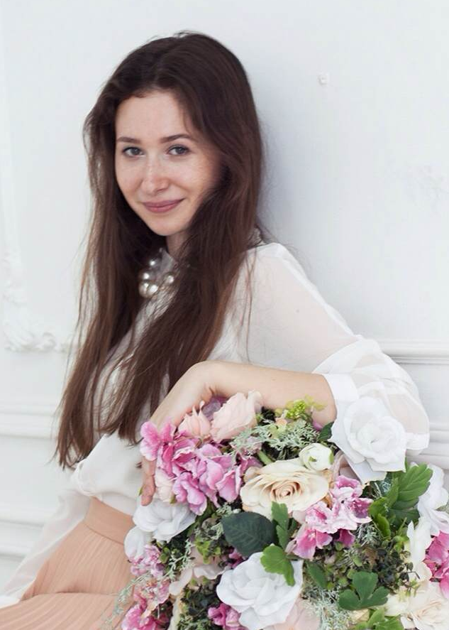
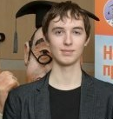
Бушуева Юлия Павловна
01 мая 1996
18
Курс 1
Номер 111
академической группы
18
Опыт участия в общественной деятельности
Чем Вы интересуетесь? Чем занимаетесь по жизни?
Организация праздничных мероприятий в школе, участие в выставках.
Играю на фортепиано; кандидат в мастера спорта по дзюдо; люблю активный спорт (сноуборд, вейкборд, флайборд, виндсерфинг, фридайвинг, конный спорт) и путешествия.

Slide 3

Векерле Константин Владимирович
24 января 1995
18
Курс 1
Номер 112
академической группы
18
Опыт участия в общественной деятельности
Чем Вы интересуетесь? Чем занимаетесь по жизни?
Оказывал помощь в организации праздничных и не только мероприятий в лицее. Стараюсь принимать активное участие во всякого рода общественной деятельности.
Интересуюсь главным образом спортом. Свое свободное время стараюсь посвящать этому занятию.

Slide 4
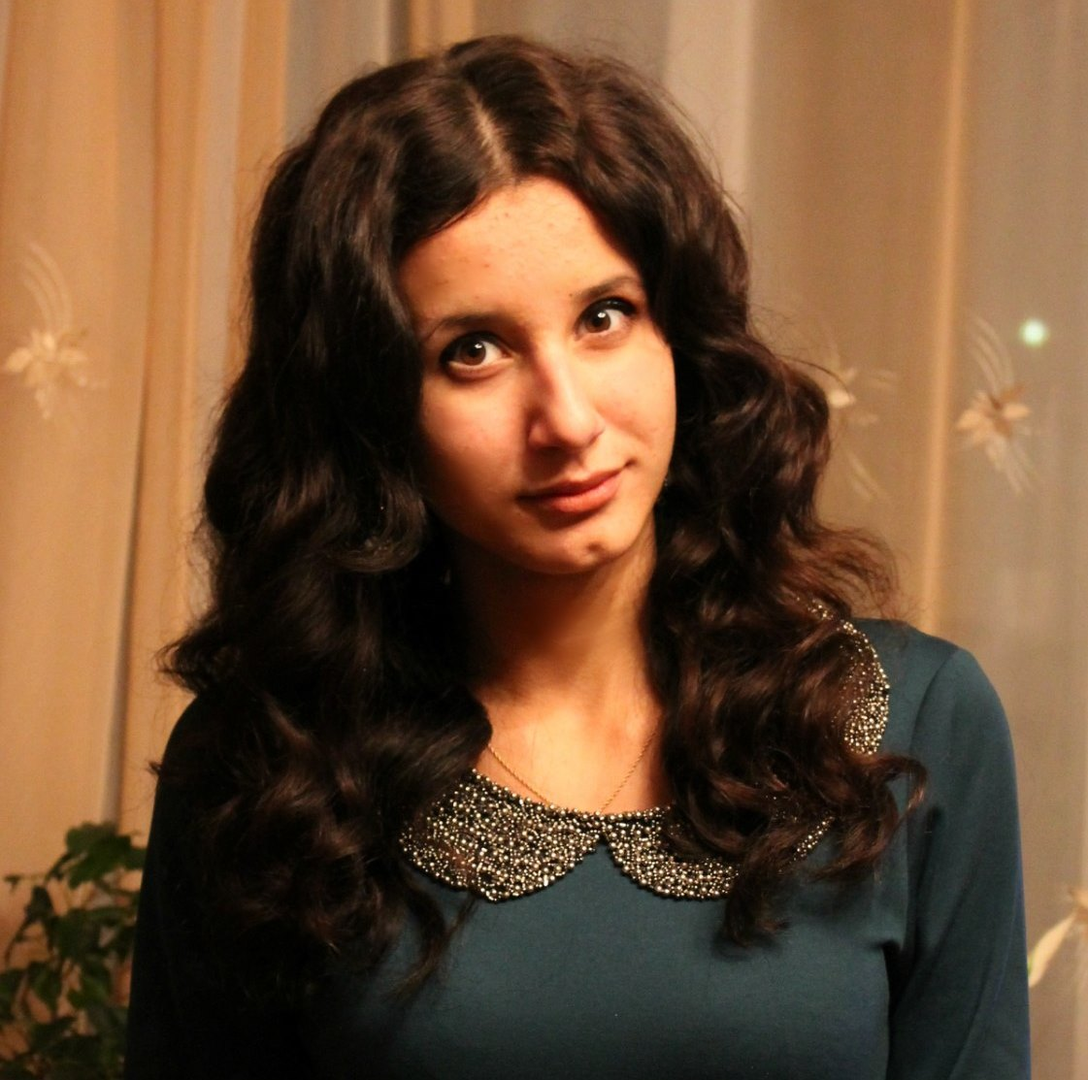
Ефремова Ольга Вячеславовна
26 июня 1996
18
Курс 1
Номер 107
академической группы
18
Опыт участия в общественной деятельности
Чем Вы интересуетесь? Чем занимаетесь по жизни?
Всю школьную жизнь активно участвовала в различных мероприятиях: образовательных, спортивных, развлекательных. Входила в состав школьного учебного совета, была старостой класса. Являлась постоянным представителям школы на городских и областных фестивалях и конференциях. Не раз работала вожатой в детских лагерях. Также обожаю КВН, в который играю, начиная со второго класса.
Не мыслю своей жизни без спорта! Играю в волейбол, имею 2й взрослый разряд. Люблю музыку, не только слушать, но и играть, поэтому окончила музыкальную школу по классу гитары. Люблю путешествовать и мечтаю объездить весь мир.

Slide 5
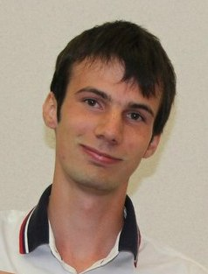
Кочуров Максим Вадимович
23 апреля 1996
18
Курс 1
Номер 101
академической группы
18
Опыт участия в общественной деятельности
Чем Вы интересуетесь? Чем занимаетесь по жизни?
Староста 1го курса ЭФ МГУ
(на данный момент)
Активный отдых, ролики, походы, страйкбол. Ах да, сейчас учусь, и все вышеперечисленное временно неактуально))).

Slide 6
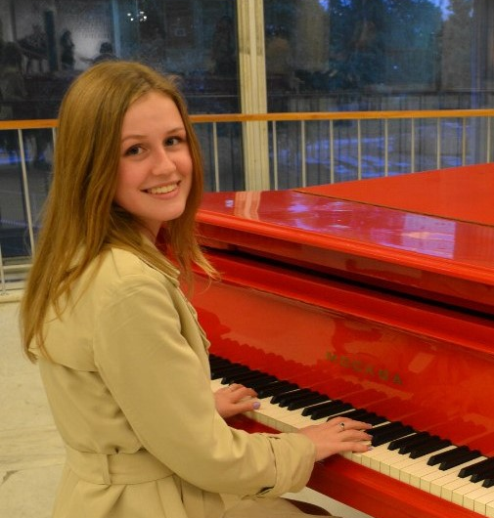
Кручинина Надежда Леонидовна
23 марта 1997
18
Курс 1
Номер 106
академической группы
18
Опыт участия в общественной деятельности
Чем Вы интересуетесь? Чем занимаетесь по жизни?
Организовывала мероприятия в своей школе-интернате СУНЦ МГУ, и в прошлой школе тоже старалась участвовать в общественной жизни, различных концертах и конкурсах. В детских оздоровительных лагерях нравилось становиться лидером отряда и нести соответствующие обязанности.
Интересуюсь успешными людьми, надеюсь когда-нибудь тоже такой стать. А вообще мне нравится учиться, танцевать, очень люблю музыку и поэзию. ОЧЕНЬ люблю читать хорошую литературу, стараюсь по возможности часто посещать театр.

Slide 7
Махарадзе Арчил Османович
01 июня 1996
18
Курс 1
Номер 110
академической группы
18
Чем Вы интересуетесь? Чем занимаетесь по жизни?
Играю на фортепиано; кандидат в мастера спорта по дзюдо; люблю активный спорт (сноуборд, вейкборд, флайборд, виндсерфинг, фридайвинг, конный спорт) и путешествия.

Slide 8
Мацак Кристина Сергеевна
10 мая 1996
18
Курс 1
Номер 110
академической группы
18
Опыт участия в общественной деятельности
Чем Вы интересуетесь? Чем занимаетесь по жизни?
В школе организовывала праздники порой
Люблю музыкальную сферу, владею фотошопом (уровень мастер фотошопа), хожу на выставки, люблю весело и интересно проводить время.

Slide 9
Никулин Станислав Кириллович
22 августа 1996
18
Курс 1
Номер 105
академической группы
18
Опыт участия в общественной деятельности
Чем Вы интересуетесь? Чем занимаетесь по жизни?
Помощь в организации мероприятий, праздников в школе, участие в них, участие в них в роли ведущего.
Учеба, спорт, общественная жизнь, собственно этим и занимаюсь

Slide 10
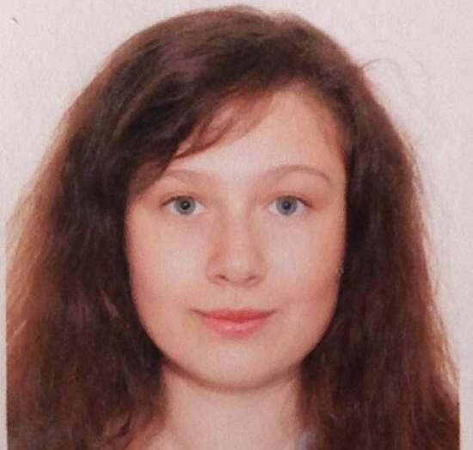
Смирнова Валентина Александровна
1 октября 1996
18
Курс 1
Номер 103
академической группы
18
Опыт участия в общественной деятельности
Чем Вы интересуетесь? Чем занимаетесь по жизни?
Староста группы, член профкома.
Интересуюсь литературой, искусством, историей.

Slide 11
Чеботарева Диана Андреевна
25 ноября 1996
18
Курс 1
Номер 110
академической группы
18
Опыт участия в общественной деятельности
Чем Вы интересуетесь? Чем занимаетесь по жизни?
0 целых
Театры, выставки, музыка, танцы

